Slide 1
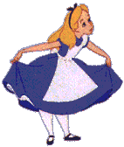

Slide 2
СКАЗКИ
ВОЛШЕБНЫЕ
О ЖИВОТНЫХ
БЫТОВЫЕ
НАРОДНЫЕ
ЛИТЕРАТУРНЫЕ
2

Slide 3
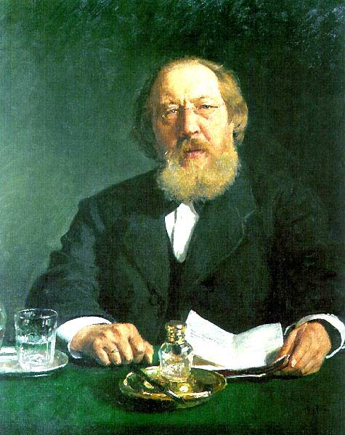
СЕРГЕЙ АФАНАСЬЕВИЧ
АКСАКОВ
3

Slide 4
4

Slide 5
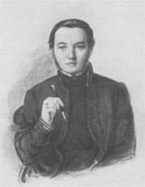
5

Slide 6
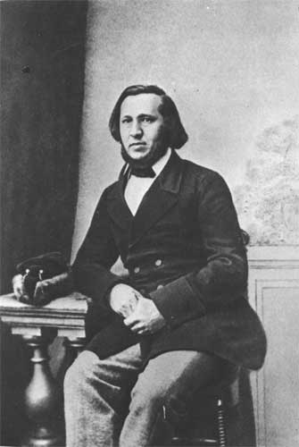
6

Slide 7
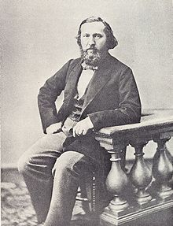
7

Slide 8
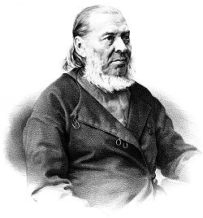
8

Slide 9
9

Slide 10
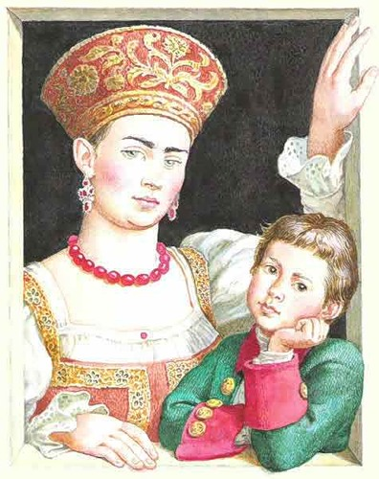
10

Slide 11
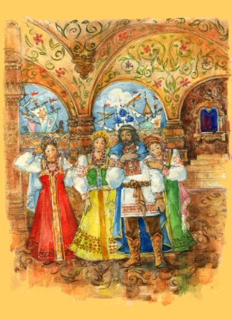
11

Slide 12
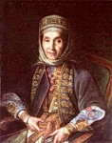
12

Slide 13
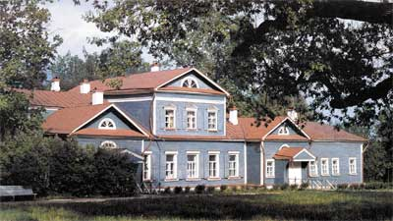
13

Slide 14
14

Slide 15
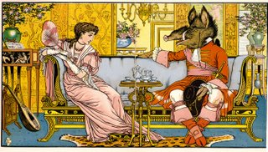
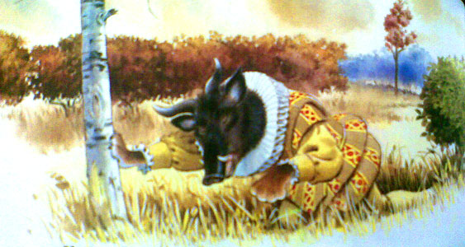
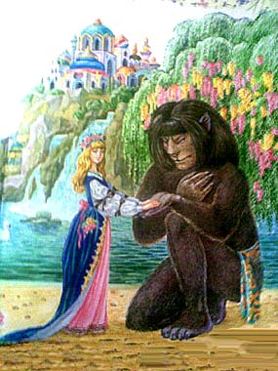
15

Slide 16
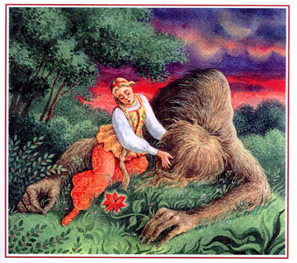
16

Slide 17
17

Slide 18
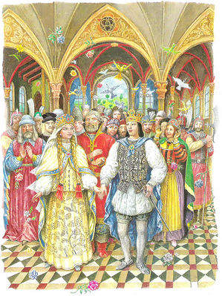
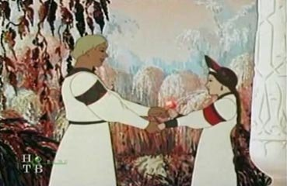
ЛЮБОВЬ
ДОБРОТА
СОСТРАДАНИЕ
18

